Slide 1
Az ipari forradalom legjelentősebb területei és néhány találmánya

Slide 2
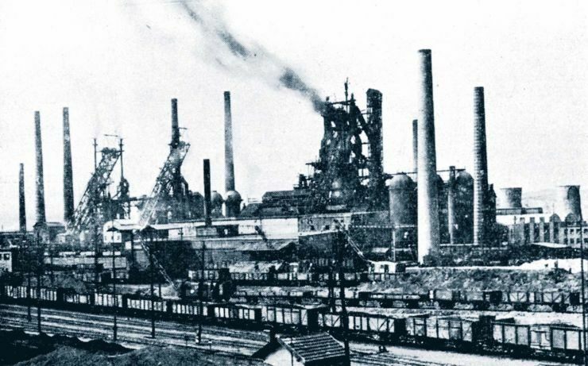
Az ipari forradalom kezdetének okai
A XVIII. század közepén Angliában jelentős változások történtek, amelyek megváltoztatták annak történetét
szigetország révén védve volt a külső támadásoktól, a politika nem befolyásolta a gazdaság fejlődését, és rengeteg ásványkinccsel rendelkezett
A változások először a mezőgazdaságot érintik, ugyanis elkezdik bekeríteni a legelőket így egy csomó mezőgazdaságban dolgozó ember munka nélkül maradt
rengeteg embert arra késztet, hogy városokba költözzön, így a városok létszáma ugrásszerűen megnőtt
A városokban alakultak ki a gyárak elődjei, a manufaktúrák
Akkori gyár

Slide 3
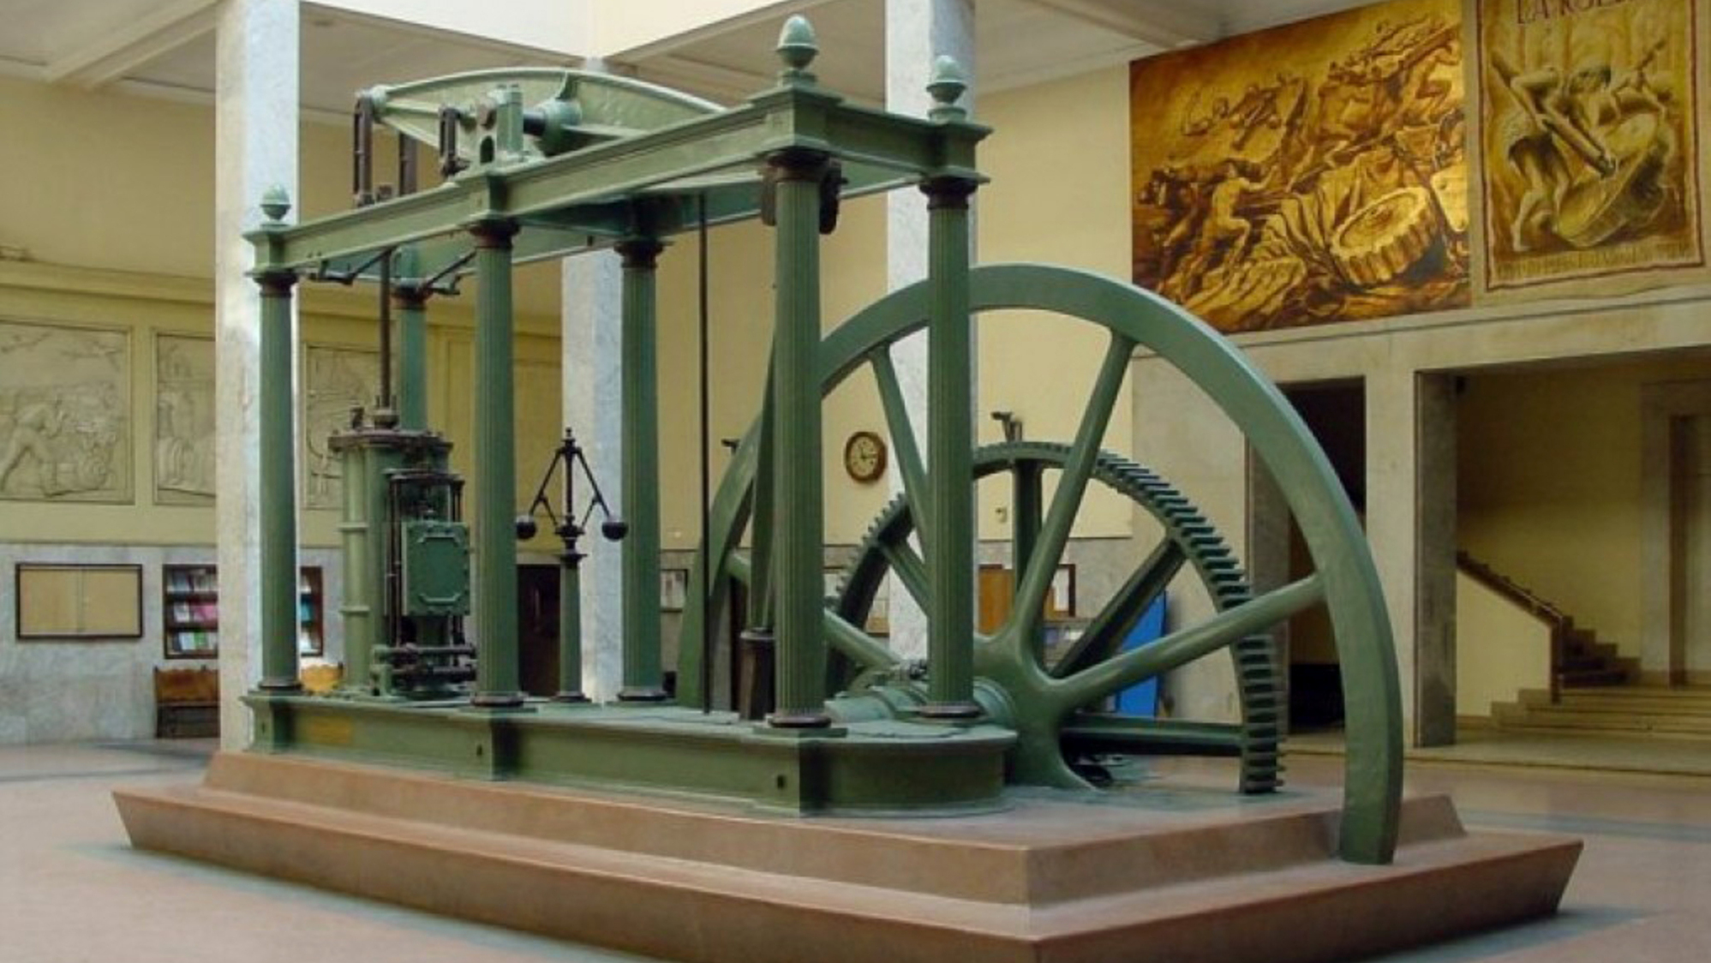
Az első ipari forradalom
1769-ben James Watt feltalálta a gőzgépet
A gép működtetéséhez szén elégetésére volt szükség
főleg a bányászatban, kohászatban, közlekedésben használták
1780-ban John Kay repülő vetélőt terveztett a szövőszékhez, ezzel beindítva a textilipar fejlődését
1807-ben Fulton megépíttette az első gőzhajót
1815-ben Stephenson az első gőzmozdonyt
Gőzgép

Slide 4
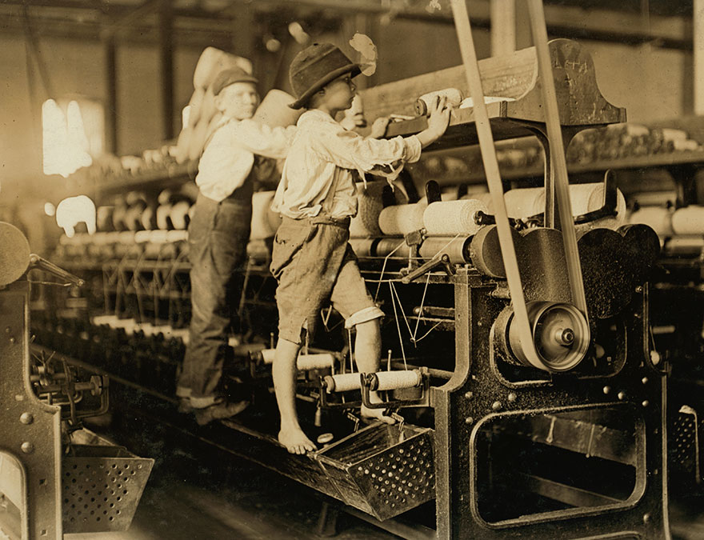
Az ipari forradalom hatásai
A sok modernizálás miatt felgyorsul a világ menete
A közlekedés és a szállítás felgyorsul a gőzmozdony és a gőzhajó hatására
A vadkapitalizmus gyermekmunkásokat alkalmaz, akiket kevesebb fizetségért dolgoztatnak, mint a felnőtteket
Rengetegen maradtak munka nélkül ezért kialakulnak a városokra jellemző nyomornegyedek, a bűnözés, az alkoholizmus, a prostitúció
az ipari forradalom idején a környezetvédelem nem volt lényeges ezért óriási volt a környezetszennyezés. Londonban például óriási szmog alakult ki, aminek következtében új betegségek jelentek meg a városokban (pl: angol-láz, TBC)
Gyermekmunkások

Slide 5
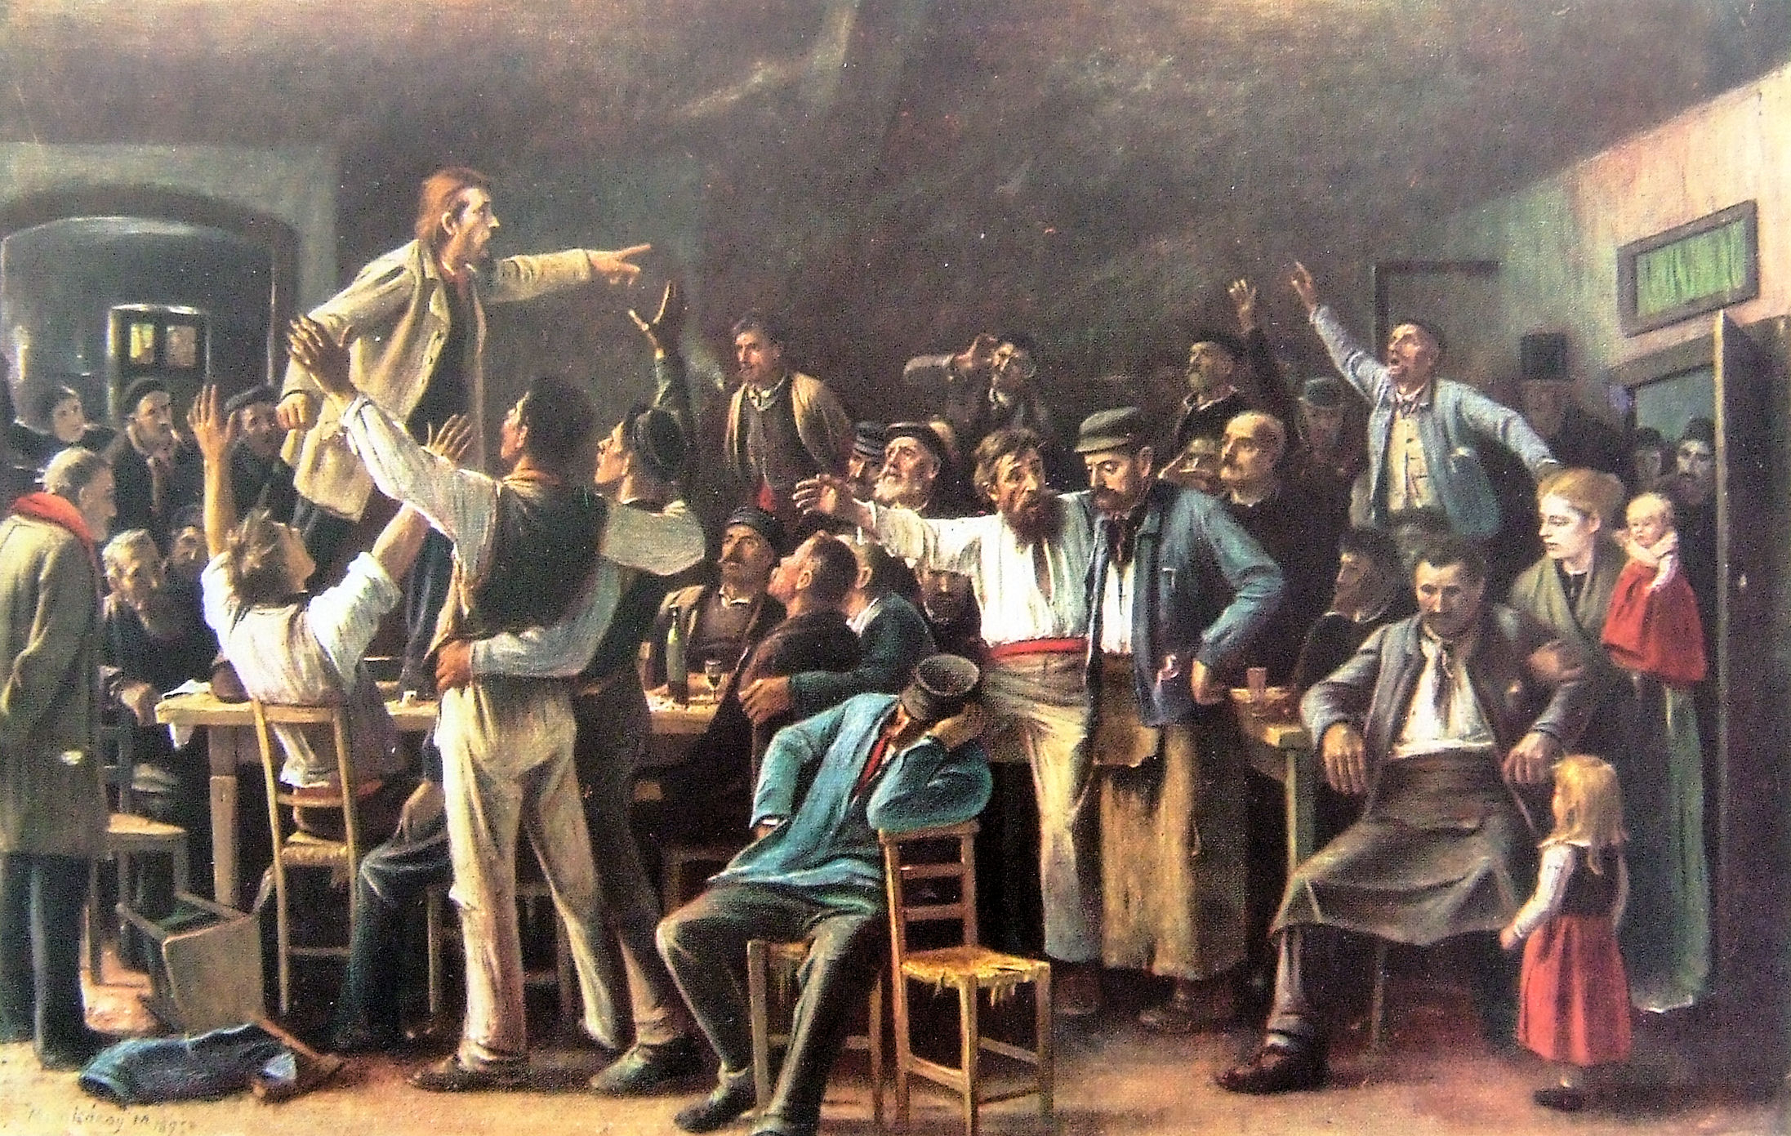
Az ipari forradalom hatásai
A XIX. század közepére a munkásoknak elegük lett a munkakörülményekből és mozgalmakat szerveztek (sztrájk)
Végül a munkásmozgalmak hatására pár szabályozást vezettek be. Ilyen volt a gyermekmunka visszaszorítása a munkaidő maximalizálása napi 14 órában, munkakörülmények javítása, a vasárnapi pihenőnap bevezetése, a május 1-jei munkaszüneti nap és az általános titkos választójog bevezetése
kezdtek megjelenni Angliában a nagy futball csapatok
„Sztrájk” (Munkácsy Mihály)

Slide 6
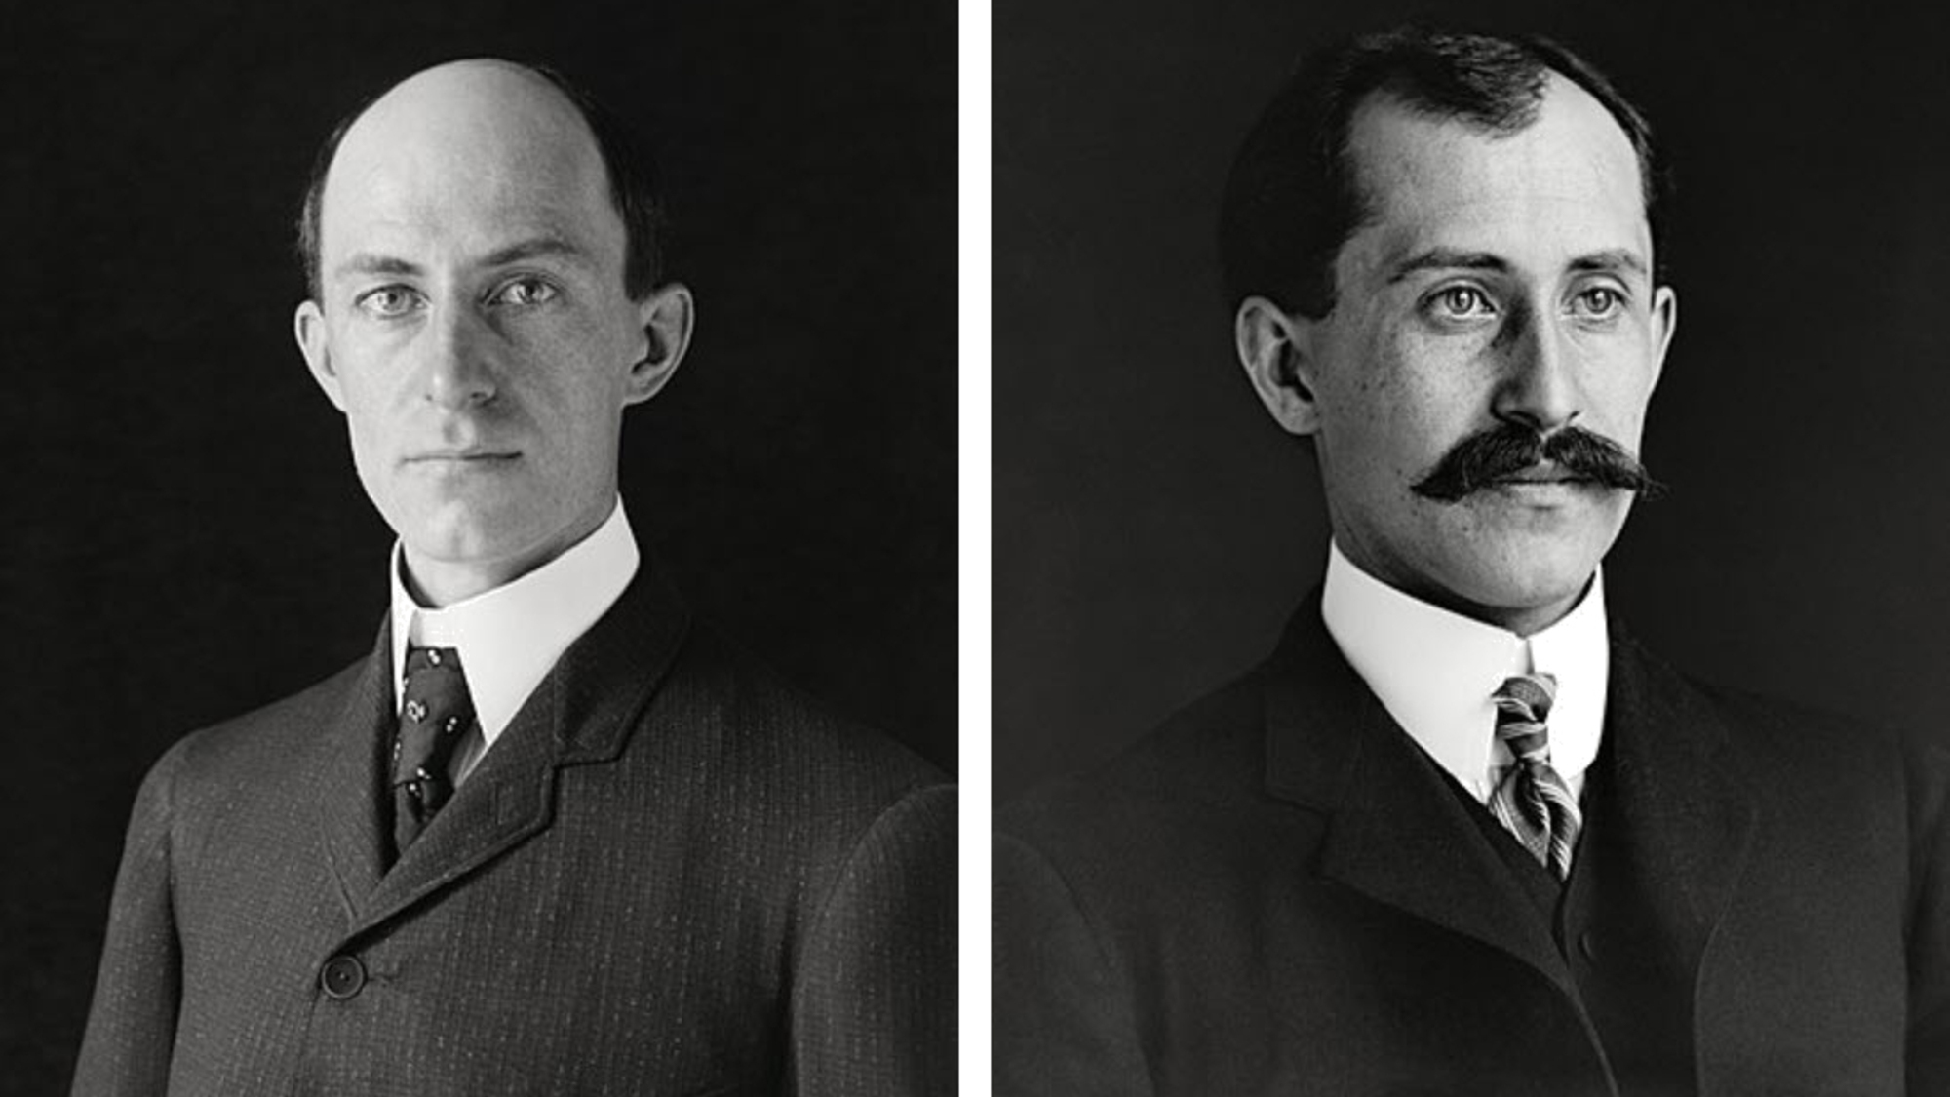
A második ipari forradalom
Az 1860-as években indult el
főleg a fizika és kémia terén történtek újítások
A fizikával az acélipar (német), a robbanómotor, az elektromosság és a repülés fejlődött
A kémiával a vegyipar, műanyag, robbanóanyag, műtrágya, gyógyszeripar, filmgyártás
Nagy előrelépést jelentett, hogy megjelentek a tőkés befektetők
Edison feltalálta a gramofont és a villanykörtét, Jedlik Ányos a dinamót és a szódavizet
a Wright testvérek pedig a repülőgépet
Puskás Tivadar pedig a telefonhírmondót
Wright testvérek

Slide 7
Jelentősebb létrejött monopóliumok
A kartell akkor jön létre, amikor a vállalatok megegyeznek egymással a piac és az árak felosztásáról. Ilyen módon nem jön létre verseny a vásárló kegyeiért, ezért a törvény tiltja a kartell létrehozását.
A szindikátus különböző profilú cégek összefogását jelenti egy bizonyos termék megalkotása érdekében. (pl.: autók esetén)
A konszern egy bank irányítása alatt létrejött vállalat
A tröszt pedig egy-egy vezető vállalat összeolvadásakor jön létre, és ez a folyamat részvényfelvásárlás útján jön létre.

